Slide 1
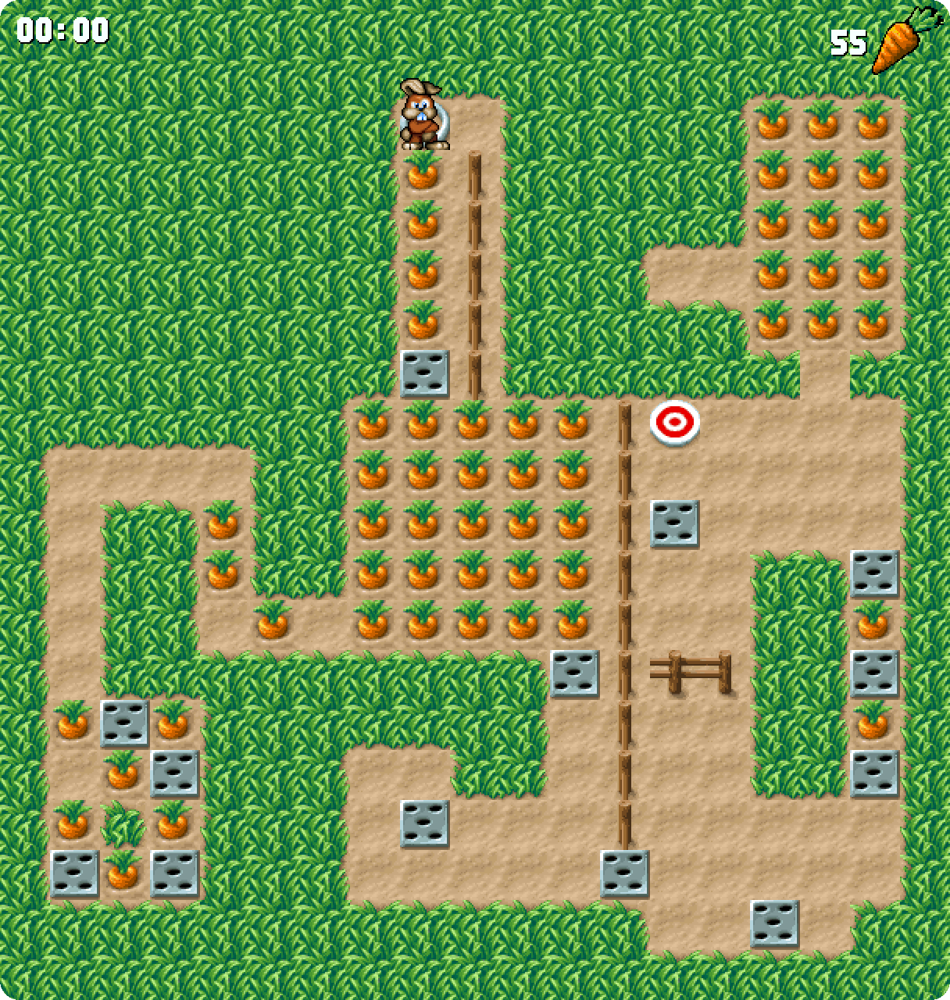

Генератор уровней игры «Bobby Carrot»
Это вообще проходимо?!
Мы верим в тебя, Бобби!
Notes:
Мы сделали веб-игру Bobby Carrot с генератором уровней. Каждый сгенерированный уровень гарантированно проходим: это проверяет SAT-решатель, а решение проигрывается в настоящем движке.

Slide 2


Демонстрация
Notes:
Видео 1:17: оригинальные уровни, генерация уровня с параметрами, подсказка H и прохождение.

Slide 3





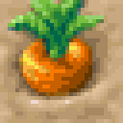

Постановка задачи
Кролик ходит в 4 стороны. Цель — собрать все морковки и дойти до выхода. Часть клеток меняет поле и может отрезать путь назад.
Обязательно
1
Каждый уровень гарантированно проходим
Тропинка
ходи сколько угодно
Старт
ровно один
2
Все 7 типов клеток
3
Уровни разнообразны
4
Уровень не вырожден: можно проиграть
Трава
граница поля
Выход
откроется после сбора всех морковок
5
Сложность и размер задаёт игрок
6
Уровень виден графически
7
Генерация за разумное время
Забор
преграда на пути
Морковка
надо собрать все
Опционально
seed
режим кладки яиц
импорт и экспорт
ключи и замки
Шипы
можно пройти только один раз
эталонное решение
конвейеры
режим игры
поворотные камни
Notes:
Исходная постановка: генератор проходимых, разнообразных и невырожденных уровней с настраиваемой сложностью и размером.

Slide 4
Что сделали
Обязательное
Опциональное
✓
Проходимость — каждый уровень проверен SAT
✓
Воспроизводимость по seed
✓
Все 7 типов клеток
✓
Эталонное решение
✓
Разнообразие — обеспечено алгоритмом генерации
✓
Интерактивный режим
✓
Экспорт/импорт – ссылка и seed
✓
Невырожденность — шипы в проходах между комнатами
✗
Пасхальные яйца*
✓
Сложность и размер — по 3 варианта
✗
Ключи и замки*
✓
Графическое отображение — игра прямо в браузере
✗
Конвейеры*
✓
Время генерации — 20–280 мс на уровень
✗
Поворотные камни*
+
Бонус: все уровни из оригинальной игры
* — есть только в 50 оригинальных уровнях
Notes:
Все обязательные пункты, кроме строгой невырожденности. Из опциональных: seed, эталонное решение, полноценная игра; экспорт — ссылкой на уровень.

Slide 5
Как это работает и что дальше
1
2
3
4
5
Комнаты
WFC
Шипы + SAT
Сложность
Уровень
план от старта к выходу
заполнение по образцу оригиналов
каждый шип проверяет решатель
3 метрики и доводка
+ эталонный путь для подсказки
Направления дальнейшего развития проекта
✗
Новые типы клеток
~
Кратчайший путь
~
Эвристика сложности
✗
Конструктор уровней
Ключи, конвейеры, камни и яйца есть только в оригинальных уровнях
Подсказка пути верна, но не всегда путь кратчайший
Оценка по 3 метрикам: длина решения, шипы, «наивный» игрок
Предоставлять игрокам возможность самим создавать уровни
→ научить генератор и SAT-модель
→ искать кратчайший маршрут
→ сверить с живыми игроками
→ рисовать и проверять свои уровни
Notes:
Конвейер генерации: комнаты → WFC → стены → шипы с проверкой SAT → оценка сложности. Генератор и решатель работают прямо в браузере. Ниже — что не успели и куда двигаться дальше.

Slide 6
Команда
Арина
Арбаева
Ярослав
Гайдеров
Маргарита
Иванова
Ольга
Чекмарёва
Иван
Шаныгин
Эталонный маршрут
Генерация из комнат и WFC
Поддержка больших карт
Эталонный маршрут
Генерация уровней
Рефакторинг кода
Игровой движок
Сложность и параметры уровня
Интерфейс
Базовый генератор уровней
Тестирование
Документация
Игровой движок
Seed, экспорт и импорт
DevOps:
Docker и CI/CD
Стек
C++20
SDL2
Emscripten → WebAssembly
CaDiCaL
Docker + nginx
GitHub Actions → Pages
Notes:
Роли в команде. Подробная хронология по дням — в запасных слайдах.

Slide 7
Чему мы научились
Алгоритмы
Технологии
1
SAT-решатель
1
C++ → WebAssembly
доказывать, что уровень можно пройти
запуск игры прямо в браузере
2
WFC
2
SDL2
строить карту по образцу оригиналов
графика, звук и управление
3
Генерация из комнат
3
Docker
связывать старт и выход сетью комнат
запуск всего проекта одной командой
4
Поиск в ширину (BFS)
4
GitHub Actions
быстро отсеивать тупики
автотесты на каждый push
А еще получили опыт работы в команде и весело провели время!
Notes:
Алгоритмы: SAT-решатель проверяет проходимость, WFC строит карту по образцу оригиналов, уровень собирается из комнат, сложность оценивается тремя метриками. Технологии: C++ в WebAssembly, SDL2, Docker и GitHub Actions.

Slide 8
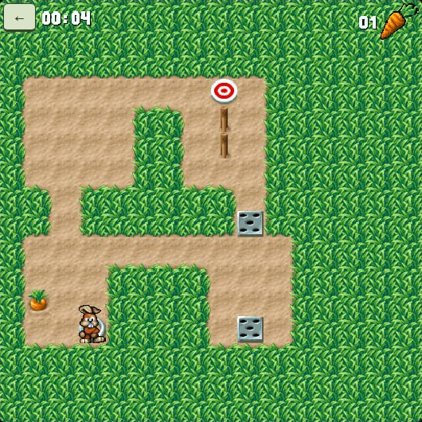
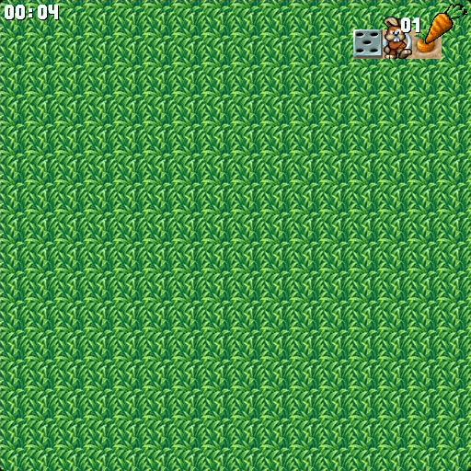
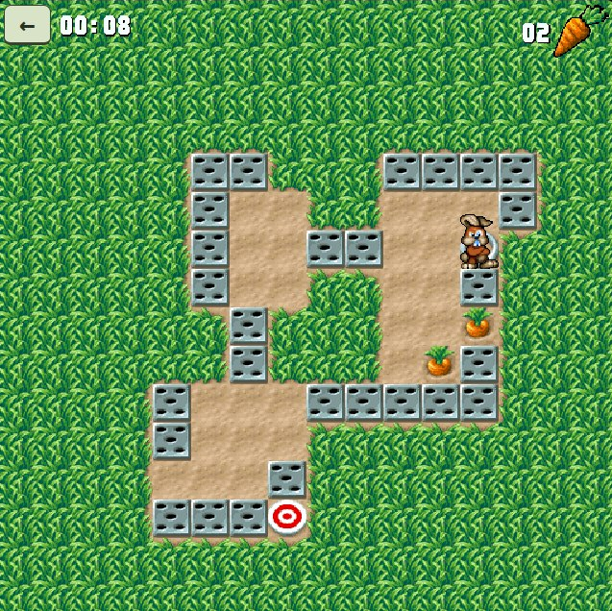
Бонус – неудачные уровни :)
3 место
1 место
2 место
Notes:
Топ-3 неудачных уровня, которые генератор выдавал во время разработки.

Slide 9
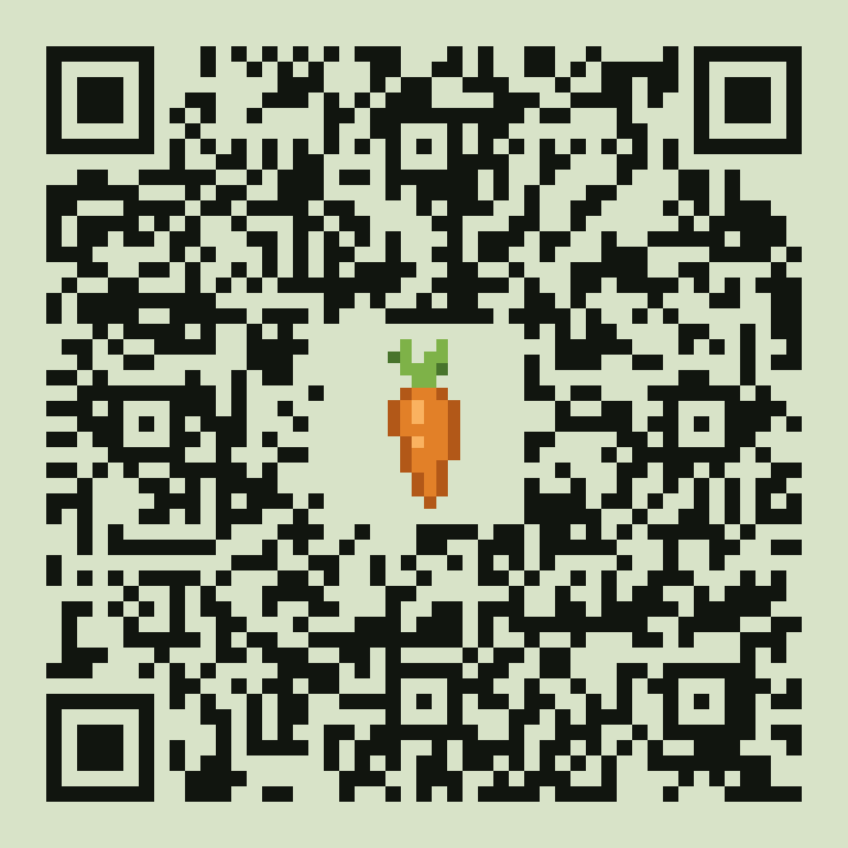


Спасибо за внимание!
Вики-страница
Репозиторий
https://cs-uni.ru/
index.php?title=Генератор_уровней_игры_%22Bobby_Carrot%22
Играть
https://github.com/name-organization/bobby-carrot-level-generator
https://name-organization.github.io/
bobby-carrot-level-generator
Notes:
Слева — вики проекта, в центре — сама игра, справа — репозиторий.

